Slide 1
«Впровадження програми профілактики інфекцій та інфекційного контролю
в закладах охорони здоров’я»
Навчання і підготовка медичного персоналу в системі організації профілактики інфекцій та інфекційного контролю
2019

Slide 2
Кого навчати?
Успіх програми ПІІК залежить від взаєморозуміння та взаємопідтримки між адміністрацією ЗОЗ, лікарями, епідеміологами та медичними сестрами, система освіти має охоплювати фахівців всіх рівнів, в незалежності від положення, стажу, віку та інших моментів, тобто охоплювати всіх від прибиральниці і санітарки до головного лікаря/директора

Slide 3
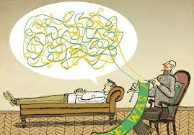
Загальні принципи навчання
медичних працівників
Психологічні аспекти:
персональна загроза;
страх перед змінами;
відсутність впевненості в потенційні вигоді від змін;
конкуруючий попит.

Slide 4
Загальні принципи навчання
медичних працівників
Джерела/методи впливу:
сила примусу;
сила заохочення;
сила закону;
сила (авторитет) експерта;
сила повноважень;
сила (вплив) інформації

Slide 5
Загальні принципи навчання
медичних працівників
Інструктажі:
вхідний;
первинний на робочому місці;
повторний;
позаплановий;
цільовий

Slide 6
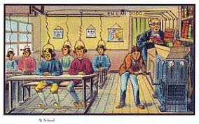
Загальні принципи навчання
медичних працівників
Навчання медичного персоналу це:
зміна характеру дій в результаті набуття знань і навиків;
активний процес;
безперервний процес;
процес заснований на теорії навчання дорослих слухачів;
процес, що відповідає потребам навчання і підготовки дорослих слухачів

Slide 7
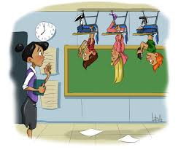
Загальні принципи навчання
медичних працівників
Програми по навчанню і підготовці
визначення інформації, яка потрібна слухачам;
визначення кола слухачів;
оцінка запиту слухачів на навчання;
планування програми;
реалізація програми;
оцінка успішності навчання і підготовки

Slide 8
Загальні принципи навчання
медичних працівників
Поділ працівників на категорії у відповідності до потреб у навчанні:
1. категорії працівників:
• персонал, який безпосередньо надає медичну допомогу (лікарі та медичні сестри);
• допоміжний персонал (техніки-лаборанти, фармацевти, працівники стерилізаційних блоків, харчоблоків та пралень тощо);
2. досвід роботи:
• новий співробітник без досвіду роботи;
• новий співробітник з досвідом роботи;
• штатний співробітник.

Slide 9
Загальні принципи навчання
медичних працівників
При складанні навчальної програми необхідно:
визначити кінцевий результат – ціль навчання;
розробити графік та визначити місце проведення занять, який має бути складовою Плану дій з ПІІК та затверджуватися наказом головного лікаря/директора;
визначити найбільш ефективну форму навчання;
лекція;
практичні заняття (навчання в невеликих групах): навчання техніці миття рук, відпрацювання алгоритму виконання санації верхніх дихальних шляхів тощо;
розбір конкретних ситуацій (наприклад, розбір випадку або спалаху ІПНМД, поведінка медичного персоналу при уколі потенційно зараженою голкою тощо);
індивідуальні заняття;
визначити можливість і необхідність використання різноманітних навчальних посібників, слайдів, плівок, фотографій, чашок Петрі із відбитками рук, фільмів тощо.

Slide 10
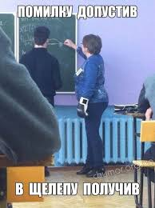
Загальні принципи навчання
медичних працівників
Відсоток «виживання знань»
навчання інших – 95%;
практика – 75%;
обговорення в групах – 50%;
демонстрації – 30%;
аудіовізуальний метод – 20%;
література – 10%;
лекції – 5%

Slide 11
Загальні принципи навчання
медичних працівників
Тренер/інструктор/вчитель повинен:
уникати сцен і подіумів;
використовувати відповідні кімнати;
створювати обстановку доброзичливості;
створювати обстановку, що полегшить навчання;
слід використовувати досвід і приклади, які надають слухачі («обговорення наболілого»);
використовувати більше матеріалу із реального досвіду (бажано відповідного ЗОЗ);
більше використовувати цілеспрямовані матеріали (наприклад, надавати перевагу темі «Профілактика вірусних гепатитів у відділенні гемодіалізу» над «Принципи госпітальної епідеміології»);
допомагати слухачу у визначенні проблеми та техніки її усунення

Slide 12
Загальні принципи навчання
медичних працівників
Основні принципи навчання дорослих слухачів:
головне – увага практичному досвіді, а не інформація загального характеру;
розширення змісту і методів навчання різнорідних груп;
спиратися на життєвий досвід слухачів (дорослі слухачі краще сприймають матеріал, що має відношення до їх життєвого досвіду);
виокремити користь із «навчальних ситуацій» (навчання – відповідь на поточну ситуацію; головна увага – безпосередня проблема);
практикувати негайне застосування отриманих знань, що призведе до найкращого засвоєння.

Slide 13
Оцінювання ефективності програми
безпосередній контроль за роботою медичного персоналу і реєстрація змін, які відбулися в їх практичній діяльності;
повідомлення, які поступають від керівників медичного персоналу і стосуються виконання співробітниками рекомендацій щодо заходів ПІІК;
результати моніторингу і оцінки

Slide 14
Дякую за увагу!

